Slide 1
دەروونزانی پەروەردەیی
قۆناغی دووەم/ بەشی زمانی کوردی
مامۆستای بابەت/ چۆمان صباح سعید

Slide 2
ئەو بابەتانەی کە ئەمرۆ باس دەکرێت
چەمک و بۆ چونەکان دەربارەی فێربوون.
فێربوون و فێرکردن.
پاڵنەر لە بواری فێربوندا.
پەیوەندی پاڵنەر بە فێربوون.

Slide 3
ضةمك و بؤضوونةكان دةربارةى فيَربوون
لةرِاستيدا سيَ ضةمك و بؤضوونى طشتى دةربارةى فيَربوون هةبووةو هةيةو طرنطى خؤيان لةسةر ثرِؤسةى فيَركردن و فيَربوون هةبووةو هةية، هةرضةندة لة ئةنجامى توآ تويَذينةوةى زانستيةوةدةركةوتووة كةهةنديَك لةو ضةمك و بؤضوونانة هةلَةيةو بنةماى زانستى نية، بةلآم بةداخةوة هةتا ئيَستاش شويَنةوارو كاريطةريان لةسةر ثرِؤسةكة هةرماوة،

Slide 4
ضةمك و بؤضوونةكان دةربارةى فيَربوون
ئةم ضةمك و بؤضوونة لةثرِؤسةى فيَربووندا دةطةرِيَتةوة بؤ (هيَربرت) و سايكؤلؤذيةتةكةى لةو برِوايةدابوو كةمندالأ هةرلةكاتى لةدايك بوونةوة خاوةنى عةقلَيَكة كةوةك لاثةرِةيةكى سثى وايةو لةرِيَطةى فيَربوون و شارةزايى و رِاهيَنان و كاركردنةوة رِؤذ لةدواى رِؤذ زانيارى و مةعريفةتى لةسةر دةنوسيَت. واتة بةثيَى ئةم بؤضوونةى( هيَربرت) عةقلَى مرؤظ وةك عةمبارو كؤطايةك واية و بةردةوام لة رِيَطةى لةبةركردنةوة زانيارى و مةعريفةت و شارةزايى تيَدا عةمبار دةكريَت و لةكاتى ثيَويستدا دووبارة دةطةرِيَنريَنةوة. كةواتة ليَرةدا فيَربوون بةماناى عةمباركردن (خزن) ديَت و عةمبار كردنيش يةكةمجار ثيَويستى بةلةبةركردن هةيةو دواتريش عةمبار كردن و ياد كردنةوةيان.

Slide 5
فيَربوون وةك ثرِؤسةى ياد كردنةوة
ئةم بؤضوونةى (هيَربرت) كاريطةرى خؤى لةسةر دانانى ثرِؤطرام و رِيَطاكانى وانة وتنةوة هةبوو، سةرةرِاى ئةوةش ثرِؤطرامةكانى خويَندنيان بةسةر ضةند وانةيةكى خويَندن و هةر وانةيةكيشيان بةسةر ضةند بابةتيَكدا دابةش دةكرد، بؤئةوةى بةئاسانى ثؤليَن و لةبةر بكريَن، بةم شيَوةيةى لاى خوارةوة:-
ثةيوةند كردنى زانياريةكان بؤ ضةند وانةيةك.
دياريكردني وانةكاني خويَندن و بةش بةش كردنيان بؤ ضةند بابةتيَك و دابةش كردنيان بةسةر ثؤل و قؤناغةكاني خويَندندا.
ثيَداني ئةم بةش و وانةو بابةتانة بة فيَرخوازةكان بؤ ئةوةي لة بةريان بكات.
يادكردنةوةو دووبارة طةرِاندنةوةي ئةو زانياري و بابةتانة و بة ئاكام طةياندني هةنديَك ضالاكي ثراكتيكي ثيَويست، ئينجا مامؤستا ئةو زانيارى و كارو ضالاكيانة هةلَبسةنطيَنيَ.

Slide 6
فيَربوون وةك ثرِؤسةى رِاهيَنانى عةقلَى
ئةم ضةمك و ليَكدانةوةية بؤ فيَربوون، بؤفةيلةسوفى ئينطليزى(لؤك)(Lock) دةطةرِيَتةوة، كةلةو برِوايةدابوو، عةقلَى مرؤظ بةسةر ضةند توانست و مةلةكةيةكى (ملكات)ى وةك(بيركردنةوة، يادكردنةوة، خةيالَكردن و ويَنا كردن...هتد) دابةش بووةو رِاهيَنانى ئةو توانست و مةلةكاتانة دةبنة هؤى فيَربوون. بةبؤضوونى (لؤك) و لايةنطرانى، هةنديَك بابةت ثيَويستن و طرنطى خؤيان لة رِاهيَنان و طةشة ثيَكردنى ئةو مةلةكانةدا هةية( زمان و بيركارى) باشترين بابةتن بؤرِاهيَنان و طةشةثيَكردنى ئةو توانست و مةلةكانة، هةرلةبةر ئةوةش بوو قوتابى ناضار دةكرا كةئةو بابةتانة بةبىَ تيَطةيشتن لةبةر بكات، ئيتر هةرضةندة قورس و بآماناو وشكيش بووناية. دةرئةنجامى تويَذينةوةكان ئاماذة بؤ هةلَةو نادروستى ئةم تيؤرو بؤضوونةى (لؤك) دةكةن، لةبةرئةوةى بيَجطة لةزمان و بيركارى سةرجةم بابةتةكانى تر ثشتطوآخرابوون، لةكاتيَكدا هةموو بابةتةكانى تر وةك زمان و بيركارى بةسودو طرنطن بؤ فيَرخواز.

Slide 7
فيَربوون وةك ثرِؤسةى رِاهيَنانى عةقلَى
بؤنمونة بابةتةكانى (ويَنةو مؤسيقاو ميَذوو جوطرافياو زانستةكان) بؤكةسايةتى فيَرخواز طرنطن و بةشدارىدةكةن لةبةهيَزكردنى توانا عةقلَيةكانى، لةكاتيَكدا ئةم تيؤرة ثشتطويَى خستوون و لةو برِوايةدابوو كةئةم بابةتانة بةشدارى ناكةن و كاريطةريان لةسةر مةلةكاتةكان نية. لةلايةكى تريشةوة بؤضوونةكانى لؤك قؤناغو توانست و حةزو ئارةزووةكانى فيَرخوازى ثشتطوآ خستبوو وةناضارى دةكردن(كةبةبآ طويَدان بةحةزوو ئارةزوو توانست و بةهرةكانيان) بابةتةكان لةبةر بكةن و بيان خويَنن.

Slide 8
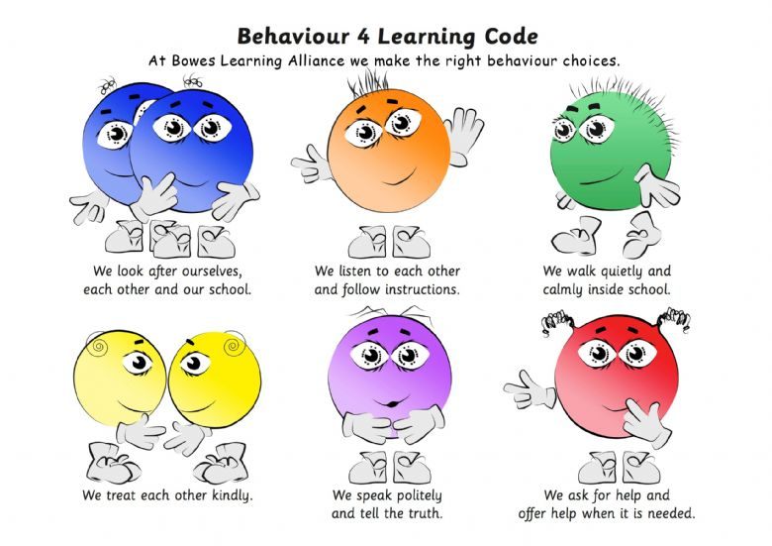
فيَربوون وةك طؤرِانكارى و ضاككردنى رِةفتار
دواى ضةندةها تويَذينةوةى زانستى و تاقى كردنةوةى جؤرةها تيؤرو ليَكدانةوة، ئيَستا بةجؤريَكى تر سةيرى فيَربوون دةكريَت و لةو برِوايةدان كةفيَربوون بريتيةلة ثرِؤسةى طؤرِان و ضاككردنى بيروباوةرِو رِةفتارو هةلَسوكةوتى مرؤظ، وةئةم طؤرِانكارى و ضاككردنةش بةدريَذايى ذيان بةردةوام دةبيَت.

Slide 9
فيَـــربــوون و فيـــَركردن
بةداخةوة زؤرجار هةردوو ضةمك و ثرِؤسةى فيَربوون(learning)و فيَركردن(teaching) تيَكةلَ دةكريَن و بةيةك شت ليَك دةدريَنةوة، بةلآم لةرِاستيدا جياوازيةكى زؤر لةنيَوانياندا هةية، لةطرنطترين جياوازيةكانيان ئةمانةى لاى خوارةوةن:

Slide 10
فيَركردن(تعليم) | فيَربوون(تعلم)
فيَركردن ئاماذةية بؤ رِيَكخستن و نةخشةسازى و دةستةبةركردنى ذينطةى فيَربوون. | فيَربوون ئاماذةية بؤ ئةو طؤرانكارية بةردةوامانةى كةلةرِةفتارى مرؤظدا رِوودةدات.
فيَركردن ئامرازوو كةرةستةية بؤ ئاسانكارى كردن و طةيشتن بةئامانج و مةبةست كةفيَربوونة. | فيَربوون لةثرِؤسةى ثةروةردةدا مةبةست و ئامانجى سةرةكية.
فيَركردن ثةيوةست و تايبةتة بةمامؤستا. | فيَربوون تايبةتةو ثةيوةستة بةفيَرخواز.
هةندآ جار فيَركردن نابيَتة هؤى فيَربوون. | هةنديَكجار فيَربوون بةبآ فيَركردن رِوودةدات.
بةلاَم فيَركردن ئاماذةو ثيَوةرنية بؤكاريطةرى و سةركةوتنى فيَربوون. | فيَربوون ثيَوةرونيشانةى سةركةوتنى ثرِؤسةى فيَركردنة.
فيَركردن بريتية لةثرِؤسةى رِيَكخستنى شارةزايى و رِووداوةكان لةذينطةى فيَربووندا. | فيَربوون بريتية لةثرِؤسةى كارليَك كردنى مرؤظ لةطةلَ رِووداوو شارةزايى و وروذيَنةرةكانى ذينطةو جيهانى دةرةوة.
بةلآم فيَركردن كاروضالاكيةكى دةرةكية لةذينطةو دةوروبةر بةرةو فيَرخواز. | فيَربوون رِووداوو رِةفتارى ناوةوةى مرؤظةو ثةيووةندة بة فيَرخواز.

Slide 11
ثالَنةر لة بوارى فيَربووندا
ثالَنةرضيية؟ بيَطومان لة ذياني رِؤذانةماندا رِةفتارى كةساني دةوروبةرمان سةرنجمانيان رِاكيَشاوة، بؤ نموونة كاتيَك دةبينين كة سيَك بةيانيان بةثةلة بؤ سةركارةكةى دةضيَت، جا ئةو كةسة ض فةرمانبةر بيَت يا جوتياريَك بيَت، يا كةسيَكي كاسبكار ، يا قوتابي بيَت . يان كارمةنديَكى تر بةردةوام لة كاركردندا ية، يان قوتابيةك بةردةوام دةخويَنيَت، يان دايكيَك بةردةوام خزمةتى مندالَةكةى دةكات ، هةموو ئةو كارانةو ضةندين كارى تر رؤذانة دةبينين و سةرنجمان رِادةكيَشيَت، ئةطةر ئيَمة بة دواى هؤكارى ئةم رِةفتارة بطةرِيَن، دةطةينة هؤكاريَكى زؤر طرنط بؤهةموورِةفتارةكان ئةويش بوونى ثالَنةرة .

Slide 12
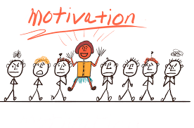
ثيَناسةى ثالَنةر
ثرؤسةيةكة يان زنجيرةيةك ثرؤسةية كاردةكات بؤ وروذاندنى رِةفتار بةرةو ئامانجيَكى دياريكراو وثاريَزطاريكردنى . دةبيَت ئةوةش بزانين ثالَنةر ضةمكيَكي طريمانةيية واتا ئيَمة رِةنطدانةوةى حالَةتةكة دةبينين و هةستي ثيَدةكةين بةلاَم خودى حالَةتةكة نابينين, بؤ نموونة كاتى هةندىَ كةس دةبينين زؤر بة ثةرؤشيةوة دةضن بؤ سةر كارةكانيان و خؤشي لة كارةكاني خؤيان دةبينن، طريمانةى ئةوة دادةنيَيت ئةو كةسانة ثالَنةريان بؤ كاركردن بةهيَزة، بة ثيَضةوانةوة كاتى دةبينين كةسيَك بةردةوام طلةيي لة كارةكانى خؤى دةكات و شويَني كاركردنى بة دلَ نيية و رَةخنةى بةردةوامى هةية لةسةر بارودؤخي كارةكانى و بةردةوام دوا دةكةويَت و كةم و كورِى هةية لة كاتي ئةنجامدانى كارةكانى ، لةم حالَةتةدا طريمانةى ئةوةى دادةنيَن ئةو كةسة ثالَنةرى بؤ كاركردن لاوازة.

Slide 13
ثةيوةندى ثالَنةر بة فيَربوون
كارى ثالَنةر لة بوارى فيَربووندا سيَ لايةن دةطريَتةوة :- ١. ثالَنةر رةفتارى مرؤظ ضالاك دةكات و لة حالَةتى بيَ دةنطى دةيطوازيَتةوة بؤ جوولَة. حالَةتى ٢. ثالَنةر لة هةلَويَستى فيَركردندا وةكو هؤكاريَكى ئاراستة كردنة، هةلَدةستيَت بة ئاراستةكردنى رةفتار بةرةو مةبةستيَكي دياريكراو , ئةم مةبةستةش بةرثرسة لة تيَركردنى مةرجةكانى ثالَنةر. ٣. ثالَنةر لة هةلَويَستى فيَركردندا كاريَكى ثاداشتى هةية بؤ جؤرى رةفتارةكة .

Slide 14
ئەو بابەتانەی کە لە وانەی داهاتوو باس دەکرێن
سروشتی پاڵنەر لەلای ماسلۆ.
تیۆری خستنە پاڵ.
تیۆری خستنە پاڵ و پاڵنەری قوتابیان.
جیاوازی تاکایەتی لە پاڵنەرایەتی.

